Slide 1
Giunzioni
Costanza del Livello di Fermi E_{F} in sistemi eterogenei all’equilibrio
Livello del vuoto E₀ e affinità elettronica χ
Continuità di E₀
Distanza tra livelli e densità di cariche
Regioni di svuotamento
Eterogiunzioni

Slide 2
Costanza del Livello di Fermi E_{F} in sistemi eterogenei all’equilibrio
Consideriamo gli stati elettronici a energia E
di un sistema fatto di due sottosistemi 1 e 2 interagenti
Sistema 1
Sistema 2
Numero di stati pieni
Numero di stati vuoti
Funzione di distribuzione (Fermi-Dirac)
Probabilità che un elettrone passi da 1 a 2
Probabilità che un elettrone passi da 2 a 1
All’equilibrio:

Slide 3
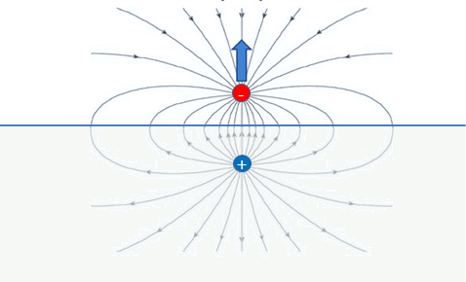
Livello del vuoto E₀ e affinità elettronica χ
Definiamo come
livello del vuoto E₀ quel livello energetico
superato il quale un elettrone abbandona il sistema e diventa libero
E₀
qφ_{m}
In un metallo, la sua distanza dal livello di Fermi viene definita funzione lavoro qφ_{m}
E_{F}
Questo lavoro (energia) richiesta per strappare un elettrone al metallo può essere visualizzata in termini di forza-immagine.
Un elettrone in prossimità di una superficie equipotenziale (conduttore) genera un campo identico a quello che si avrebbe con un dipolo in cui la carica positiva è posta specularmente all’elettrone rispetto alla superficie del conduttore.
Questo campo è attrattivo.
Occorre spendere energia per allontanare l’elettrone.

Slide 4
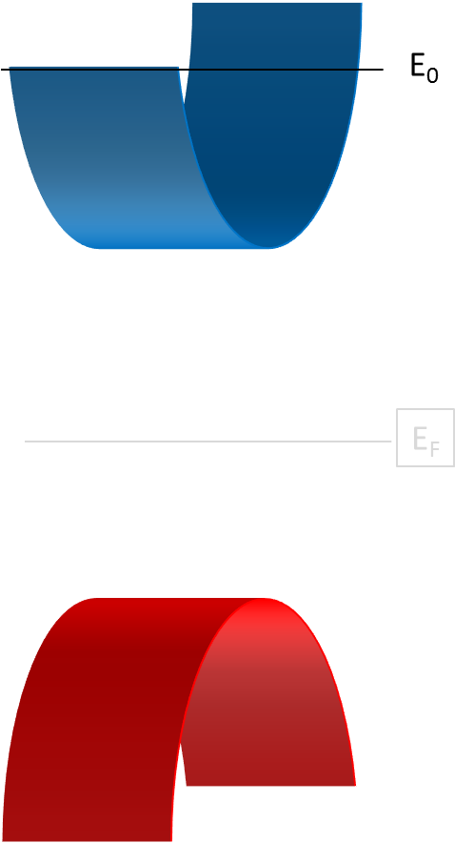
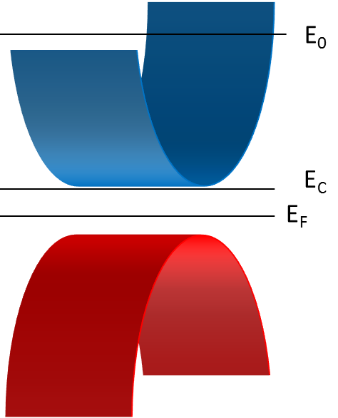
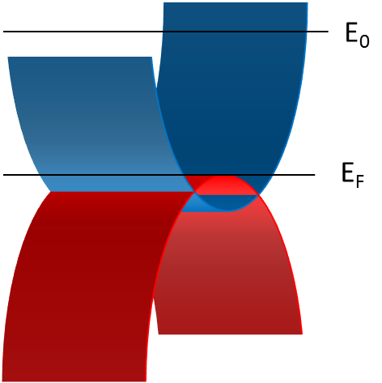
Questa misura con riferimento al livello di Fermi ha senso in un metallo, che può essere rappresentato da un sistema in cui banda di valenza e banda di conduzione sono parzialmente sovrapposte.
In un semiconduttore è consuetudine riferirsi al fondo della banda di conduzione, visto che E_{F} varia col drogaggio.
In un isolante, solo il livello del vuoto ha senso
qχ
Definiamo quindi la Affinità Elettronica

Slide 5
Noi possiamo mettere a contatto materiali diversi.
Proviamo con un metallo ed un semiconduttore di tipo n
Come si disporranno all’equilibrio i vari livelli energetici in corrispondenza delle giunzioni?
E₀
E₀
E_{c}
E_{F}
E_{F}
E_{i}
E_{v}
Noi sappiamo che il livello di Fermi deve rimanere costante, all’equilibrio
Come si raccordano gli altri livelli?

Slide 6
Vediamo subito come NON possono raccordarsi
E₀
E₀
E_{c}
E_{F}
E_{F}
E_{i}
E_{v}
PERCHE’?

Slide 7
Il problema è la discontinuità del livello del vuoto
Poniamo un elettrone appena appena estratto dal metallo in prossimità della giunzione.
metallo
semiconduttore
L’elettrone si trova «libero», ma senza alcuna energia.
Ora spingiamo l’elettrone di una quantità infinitesima dx a destra, e facciamogli varcare la giunzione
x
Con un lavoro infinitesimo, abbiamo guadagnato una quantità finita di energia. IMPOSSIBILE
Per avere variazioni infinitesime di energia per spostamenti infinitesimi
Il livello del vuoto deve essere una funzione continua della posizione

Slide 8
Abbiamo dunque DUE regole per costruire giunzioni all’equilibrio:
Il livello di Fermi E_{F} deve essere costante attraverso tutti i sistemi
Il livello del vuoto E₀ deve essere una funzione continua della posizione
Ma possiamo aggiungerne altre due:
La affinità elettronica è costante in un semiconduttore
L’ampiezza del bandgap è costante in un semiconduttore
E poi ancora due:
Entro un conduttore, che è equipotenziale, il livello del vuoto è costante
E questo ci ricorda che energia potenziale e potenziale elettrico sono proporzionali, e che il campo elettrico è il gradiente del potenziale.. Equipotenziale=stessa energia potenziale in tutto il conduttore.
Entro un isolante, dove non ci sono cariche, il livello del vuoto è un segmento di retta
Questo perché se NON ci sono cariche, il campo elettrico o è nullo o è costante
Perché la derivata seconda del potenziale rispetto alla posizione è proporzionale alla carica (equazione di Poisson)
Vediamo cosa implicano queste regole

Slide 9
Cominciamo con una omo-giunzione pn.
Si tratta di due regioni di un medesimo semiconduttore,
una con drogaggio p ed una con drogaggio n
stesso E_{g}, stessa qχ
E₀
qχ
E₀
E_{C}
qχ
E_{g}
E_{i}
E_{C}
E_{F}
E_{F}
E_{g}
E_{V}
E_{i}
E_{V}
Raccordiamo innanzitutto il livello del vuoto con continuità
Poi raccordiamo tutti gli altri livelli mantenendo costanti affinità elettronica e bandgap
Da qui inizia lo studio dettagliato di questa giunzione.
Prima però vediamo un po’ di altri casi.

Slide 10
Continuiamo allora con una giunzione metallo-semiconduttore.
Prendiamo per il semiconduttore un drogaggio n.
E₀
E₀
E₀
E_{F}
E_{F}
E_{C}
E_{i}
E_{F}
E_{C}
E_{V}
E_{i}
E_{V}
Allineando i livelli di Fermi
e imponendo
la continuità del livello del vuoto
e la costanza dello stesso entro il conduttore
Di questo ne parleremo trattando delle giunzioni Schottky

Slide 11
Con questo possiamo rispondere ad una domanda imbarazzante:
Se in una giunzione pn si forma una differenza tra i livelli energetici all’equilibrio, allora c’è una differenza di potenziale elettrostatico tra i due capi?
Se attacco una lampadina, si accende?
Se si, ho ingannato il secondo principio della termodinamica!
E₀
metallo
p
metallo
n
E_{C}
E_{F}
E_{i}
E_{V}
Se però ora proviamo a collegare la giunzioni ad un metallo da entrambi i lati, vediamo che il potenziale del metallo è lo stesso. Non c’è ddp.

Slide 12
Proviamo adesso con un metallo-ossido-semiconduttore (MOS)
Prendiamo per il semiconduttore ancora un drogaggio n.
metallo
ossido
semiconduttore
metallo
ossido
semiconduttore
E₀
E₀
E₀
E_{F}
E_{F}
E_{C}
E_{i}
E_{F}
E_{V}
E_{C}
E_{i}
E_{V}
Non c’è scambio tra metallo e semiconduttore
I livelli di Fermi possono essere diversi
Potrebbe, per caso, allinearsi il livello del vuoto.
Oppure potrebbero NON allinearsi.
Lo stesso accadrebbe se applicassimo una differenza di potenziale tra metallo e semiconduttore.
Di questo ne parleremo trattando del «diodo» MOS, che è il cuore del MOSFET

Slide 13
Descriviamo infine una eterogiunzione
In questa, due DIVERSI semiconduttori sono portati a contatto.
I due hanno diverso gap e diversa affinità elettronica. Senza parlare del drogaggio.
Raccordiamo il livello del vuoto
E₀
Completiamo gli altri livelli mantenendo costanti qχ
ed E_{g} in ciascun materiale
qχ
E₀
qχ
E_{C}
E_{C}
E_{g}
E_{F}
E_{F}
E_{g}
E_{V}
La discontinuità che si crea gioca un ruolo cruciale nei transistors HEMT
E_{V}

Slide 14
I fenomeni più rilevanti accadono nei semiconduttori, ed in particolare nella giunzione pn.
Questi fenomeni sono collegati allo scalino che si forma.
Focalizziamoci sulla distanza tra E_{F} ed E_{i}.
Drogaggio N_{A} costante
Drogaggio N_{D} costante
E₀
qχ
E₀
E_{C}
qχ
E_{g}
E_{i}
E_{C}
E_{F}
E_{F}
E_{g}
E_{V}
E_{i}
E_{V}
x=0
p
Zona svuotata
n

